Slide 1
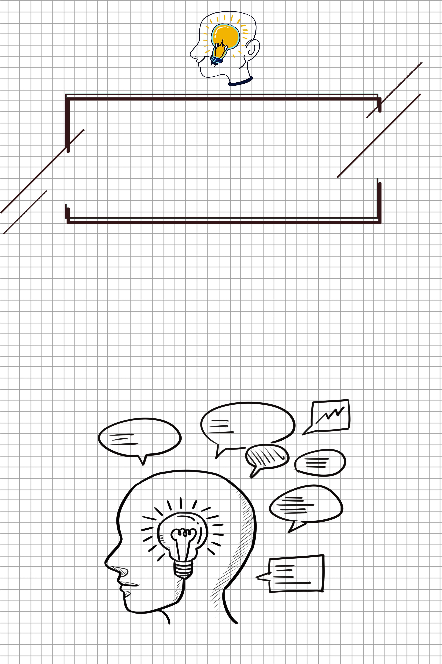
الدرس الخامس
التفكير المنطقي وأهميته

Slide 2


الأهداف
أتعرف على التفكير المنطقي.
أحدد خصائص التفكير المنطقي.
أستنتج أهمية التفكير المنطقي في حياتنا اليومية.

Slide 3

تمهيد

Slide 4
هناك خصائص تميز الإنسان عن غيره من المخلوقات، ولا شك أن في أن الإنسان يمتاز بملكة النطق والتفكير، فالإنسان يعرف بأنه مخلوق ناطق أي مخلوق مفكر. وليس مقصودا بالنطق مجرد خروج الألفاظ من فم المتحدث، وإنما معناه إدراك وفهم المعاني الكلية المجردة مثل الحق والصدق والعدالة والإنصاف والحب. والإنسان يفكر بطريقة تختلف عن طريقة تفكير الحيوانات،

Slide 5
بل حتي الإنسان الأول لم يكن كل تفكيره بسيطا ومحدودا، فلقد توقع الإنسان الأول صوت الرعد عندما شاهد البرق، وتوقع هطول الأمطار حين شاهد السحب الكثيفة. الاختلاف الجوهري بين تفكير الإنسان وتفكير الحيوان هو أن الإنسان يفكر بطريقة منطقية يستطيع من خلالها معرفة الاختلاف بين الصواب والخطأ والتفرقة بين الصدق والكذب، والاستدلال على النتائج من مجموعة من المقدمات.

Slide 6

أقرأ

Slide 7
التفكير المنطقي هو التفكير الذي نمارسه عندما نحاول أن نتبين الأسباب والعلل التي تكمن وراء الأشياء. إنه التفكير الذي نمارسه عندما نحاول معرفة نتائج ما قد نقوم به من أعمال. ولكنه أكثر من مجرد تحديد الأسباب أو النتائج. أنه يعني الحصول على أدلة تؤيد أو تثبت صحة وجهة نظرك أو تنفيها.
أن التفكير المنطقي يقوم على الأدلة، وهذا النوع من التفكير يساعدنا على الوصول إلى أفضل إجابة عن الأسئلة التي نسألها أو المشكلات التي نحاول أن نجد لها حلا.
المصدر: الطريق إلى التفكير المنطقي، وليم شائر ترجمة عطية محمود وعبدالعزيز القوصي،1961( بتصرف)

Slide 8
يؤدي التفكير المنطقي إلى جعل الحياة أسهل مما هي عليه. إنه يقضي على الكثير من النشاط العقلي عديم القيمة عندما تجد عقلك يسير في حلقة مفرغة دون أن تصل إلى نتيجة.
ماذا نفعل إزاء القرارات الضخمة التي يجب أن تتخذها، أو الأسئلة الهامة التي ينبغي لك أن تجيب عنها، والتي تتعلق بالمستقبل؟ إن التفكير الواضح يساعدك كثيرًا على هذا الأمر أيضًا.
إذا عرفت كيف تفكر تفكيرا منطقيا، فإنك تستطيع أن تضع خططا أفضل لتحقيق الأهداف.
المصدر: الطريق إلى التفكير المنطقي، وليم شائر ترجمة عطية محمود وعبدالعزيز القوصي،1961( بتصرف)

Slide 9

أفهم وأحلل

Slide 10
القيمة العملية للتفكير المنطقي هي تنمية ملكة تقويم الأفكار وبناء ووزن البراهين، والحكم عليها بالكمال أو النقص، بالصحة أو الخطأ كما تظهر في أقوال الناس أو أفعالهم أو كتبهم أو مقالاتهم العلمية أو الأدبية أو حديثهم اليومي.

Slide 11
1- انطلاقًا من النص والعبارات التالية، أستخلص مع مجموعتي تعريفا للتفكير المنطقي.
تنظيم الأفكار وترابطها – معني واضح – نتيجة مرتبطة بالحجة – معقولية الحجة –اعتماد على الأدلة – أفضل إجابة على السؤال – أفضل حل للمشكلات

Slide 12
2- أناقش مع مجموعتي أهمية التفكير المنطقي وجوانب الحاجة إليه، وأدون ما توصلنا إليه.

Slide 13

إضاءة

Slide 14
المفكر المنطقي دائما يطرح الأسئلة التالية بشكل مستمر ومتكرر:
ما مدى معقولية الفكرة أو الرأي؟
هل يوجد تناقض بين الأفكار والعبارات؟
هل العلاقة بين المقدمات والنتيجة واضحة وغير غامضة؟
هل المبررات أو المقدمات تؤدي إلى هذه النتيجة بالضرورة؟
هل يوجد خلل في الاستدلال؟

Slide 15
غالبًا ما يدفعنا الركون إلى العاطفة إلى الفعل المتسرع، غير أن الاعتماد على العقل يجعل قراراتنا أكثر دقة وفعالية ويجعلنا نحيد العاطفة قد الإمكان في مسائل اتخاذ القرارات وتحليل الأمور والقضايا، يحدث هذا الأمر في أثناء الحديث علي وسائل التواصل الاجتماعي، والجدل مع العائلة والأصدقاء، وحتي عند التعامل مع أهلنا وأقاربنا، لكن العواطف لا تستند غالبا إلى العقل، بل تستند إلى التجارب الشخصية والمعرفة الذاتية لكل فرد، أما التفكير المنطقي فيستند إلى قواعد موضوعيه لا تتغير بتغير الأشخاص أو المواقف.

Slide 16
3- هل توافق على النص السابق؟ مع ذكر السبب.

Slide 17
إضاءة

Slide 18

مراحل التفكير المنطقي:
وجود حاجة إلي التفكير، كحل مشكلة أو اتخاذ قرار أو تقييم حجة معينة أو الإجابة عن سؤال معين .
استحضار المعلومات والخبرات السابقة للاستفادة منها من أجل التوصل إلى تقييم لحجج أو حلول للمشكلات أو اتخاذ قرار صائب.
البحث عن أفكار أخرى مساندة، وربطها بالهدف من التفكير ومدى الاستفادة منها لتقييم الأفكار، أو لتحقيق الأهداف والوصول إلى النتائج المرجوة.
اختيار الإجابة، أو الحل، أو القرار المناسب، وتقييمه للتأكد من صلاحيته.

Slide 19
إضاءة

Slide 20
خصائص التفكير المنطقي:
يعتمد على إيجاد علاقات بين القضايا والظواهر المراد فحصها وبين المعلومات والخبرات السابقة في الذاكرة.
تفكير منهجي محدد الأدوات، واضح الأساليب، ويتطور من خلال البحث عن العلاقات بين الأشياء وربط بعضها ببعض.
يعتمد علي عدد من العمليات العقلية المتصلة لتحقيق الأهداف مثل المقارنة، التصنيف، التنظيم، التعميم، التحليل، التركيب، الاستدلال الاستقرائي أو الاستنباطي.
المصدر: تنمية القدرات الابتكارية والابداعية عند القائد الصغير، سلسلة المستقبل، الطبعة الأولى، عبد العظيم محمد 2015

Slide 21

أتدرب

Slide 22
1- يروي أن أربعة أشقاء يعيشون في البادية هم مضر وربيعة منه، فسأله مضر: أهو أعو وأنمار وإياد، قابلو أعرابيا في الصحراء فسألهم عن بعير ضاع ر؟ (أي بعين واحدة)، قال الأعرابي: نعم، وسأله ربيعة: أهو أزور ( أي إن إحدى أقدامه بها مرض تجعله يسير بطريقة مهتزة)، قال الأعرابي: نعم هو أزور، وسأله أنمار: أهو أبتر؟ (أي ليس له ذيل)، قال : نعم، وفي النهاية سأله إياد: أهو شرود؟ (أي لا يستقر على مكان واحد أبدا )، قال: نعم، أين هو؟ فقالو جميعا في صوت واحد: والله ما رأيناه!!
المصدر: تاريخ الخميس في أحوال أنفس النفيس، قصة الأفعى الجرهمي، ص148، حسين الديار،1973م

Slide 23
فتعجب الرجل وقال: كيف، وقد عددتهم صفاته الفريدة؟ فقال المضر: رأيت المرعى وقد مر به بعير يأكل من جانب واحد فقط فقلت مر من هنا بعير أعور، وقال ربيعة: رأيت آثار أقدام بعير بها قدم غير سليمة الأثر فعرفت أن البعير أزور أعرج القدم مر من هنا، وقال أنمار: رأيت بعره مجتمعا في مكان واحد لا متفرقا فعرفت أنه أبتر ليس له ذيل، وقال إياد: عرفت من رؤيتي للكلأ أن بعيرًا مر من هنا يأكل من منطقة ثم فجأة يتركها إلى غيرها، فاستنتجت أنه شرود!
المصدر: تاريخ الخميس في أحوال أنفس النفيس، قصة الأفعى الجرهمي، ص148، حسين الديار،1973م

Slide 24
أ- ضع مع مجموعتك عنواناً مناسباً للقصة السابقة.

Slide 25
ب- برهن من القصة السابقة على أن الاستدلال المنطقي مهم في الحياة اليومية.

Slide 26
ج- أي الاستدلالات السابقة على أن الاستدلال المنطقي مهم في الحياة اليومية.

Slide 27
د- هل يمكنك التفكير في رد على واحد أو أكثر من الاستدلالات المقدمة؟

Slide 28
2- في أحد برامج المسابقات التلفازية كان أمام المذيع ثلاث قبعات، اثنتان لونهما أسود وواحدة حمراء، وضع المذيع عصابة سوداء على أعين ثلاثة متسابقين ثم وضع قبعة سوداء على رأس المتسابق الأول وأخرى سوداء على رأس المتسابق الثاني، ثم وضع القبعة الحمراء علي رأس المتسابق الثالث، وتأكد أن كل متسابق يستطيع بعد إزالة العصابة أن يرى قبعة المتسابق الآخر لكنة لا يستطيع رؤية قبعته التي يرتديها، ثم وضع المتسابقين الأول والثاني متواجهين وطلب من المتسابق الأول بعد أن أزال العصابة من على عينيه أن يخبره بلون القبعة التي يرتديها بعد أن يشاهد قبعة المتسابق الثاني، فعجز عن ذلك ، وكرر الأمر نفسة مع المتسابق الثاني بعد أن جعله يرى قبعة المتسابق الأول، فعجز عن الإجابة.
ولما جاء دور المتسابق الثالث صرخ طالبا من المذيع ألا يزيل العصابة من على عينيه لأنه تمكن من معرفة لون القبعة التي يرتديها باستخدام التفكير المنطقي.

Slide 29
أ- كيف أستطاع المتسابق الثالث دون استخدام الحواس ومن خلال التفكير المنطقي فقط أن يعرف لون القبعة التي وضعت على رأسه؟

Slide 30

ب- هل تستطيع التفكير في موقف مماثل يمكنك من خلاله استخدام الاستدلال المنطقي فقط لتصل إلى حل المسألة ما أو تفسير موقف معين؟

Slide 31
3- أحمد أكبر سناً من علي
محمد أكبر سناً من أحمد
علي أكبر سناً من محمد
أ- إذا كانت القضيتان الأولى والثانية صادقتين، فهل القضية الثالثة صادقة أم كاذبة؟

Slide 32

أفكر وأتدبر

Slide 33
1- مستعينًا بالتفكير المنطقي من خلال البحث عن العلاقات بين الأجزاء وربط بعضها ببعض، أحاول مع مجموعتي الإجابة عن الأسئلة التالية:
في إحدى رحلت الطيران، كان يتألف طاقم الطائرة من قائد الطائرة، والقائد المساعد، والمهندس الجوي، وهم بدون ترتيب سعود وفهد ومنصور. القائد المساعد، ليس له إخوة ذكور أو إناث، ويتقاضى أقل راتب بينهم. يتقاضى منصور، المتزوج من أخت فهد، راتبًا أكثر مما يتقاضى قائد الطائرة. اذكر وظيفة كل واحد من الثلاثة.

Slide 34
اشتريت ديكًا جميل الشكل قال لك البائع: عليك أن تتوقع أن تحصل منه علي ثلاث بيضات كل يوم. كم عدد البيضات التي ستحصل عليها في أسبوع كامل؟

Slide 35
في مسابقة للجري، تمكنت من تخطي المتسابق الثاني، فما هو ترتيبك في المسابقة؟

Slide 36
إذا كان بمقدور ثلاثة أطفال أن ينتهوا من تناول ثلاث تفاحات متساوية في الحجم في دقيقة واحدة، فكم يلزم من الوقت كي ينتهي 100 طفل من تناول 100 تفاحة بنفس الحجم؟

Slide 37
أراد فلاح معه كلب جائع مفترس وخروف وبعض الخضراوات أن يعبر النهر إلى الضفة الأخرى في قارب صغير ويأخذ معه الثلاثة، لكنه لا يستطيع أن يأخذ معه في القارب إلا واحدا من الثلاثة. لو ترك الكلب والخروف معاً، فسوف يفترس الكلب الخروف، ولو ترك الخروف والخضراوات فسوف يلتهم الخروف الخضراوات. كيف تستطيع مساعدته في أن يأخذ الثلاثة إلى الضفة الأخرى؟

Slide 38

تخيل أنك تسير في طريق مؤدية إلى مدينتين، الأولى كل من فيها يكذب دائما ولا يقول الصدق أبدا، وأهل لمدينة الثانية لا يكذبون ويقولون الصدق دائما. عند مفترق الطرق وجدت شخصا واقفا ولكنك لا تعرف إلى أي المدينتين ينتمي، مسموح لك بأن تساله سؤالا واحدا يساعدك في معرفة الطريق إلى مدينة الصادقين والطريق إلى مدينة الكاذبين. ما السؤال الذي يمكن أن تطرحه عليه؟

Slide 39
تخيل أنك في مأزق ولكي تخرج منه ليس أمامك إلا أن تهرب من خلال أحد ثلاثة أبواب، أخبروك أن الباب الأول تشتعل خلفه نيران هائلة، والثاني يقف خلفه مجرم قاتل يحمل مسدسا، والثالث يوجد خلفه أسد مفترس سبق أن قتل الكثيرين، وأنه لم يتناول أي طعام أو شراب منذ عامين. ما هو أفضل باب تخرج منه سالما؟

Slide 40

أتدرب وأتفاعل مع عائلتي

Slide 41
مستعينا بالتفكير المنطقي من خلال البحث عن العلاقات بين الأشياء وربط بعضها ببعض، أحاول مع عائلتي الإجابة عن الأسئلة التالية:

Slide 42
1- عامل في محل جزارة يبلغ طولة متراً وثمانين سم، ويرتدي حذاء مقاسه 9، وعمره 32 عاماً، فماذا يزن؟

Slide 43
2- خمسة أشقاء كانوا يمارسون أنشطة مختلفة في المنزل. نورة كانت تقرأ، وحور كانت تنظف الغرفة، وعلياء كانت تطهو الطعام، وفهد كان يلعب تنس الطاولة، فماذا كان يفعل الشقيق الخامس؟

Slide 44
ثلاثة أشخاص (بدون ترتيب هم صالح وخالد وناصر)، أحدهم جندي يقول الصدق دائماً ومن بينهم لص محتال يكذب دائماً، وفيهم أيضًا مهرج أحيانًا يصدق وأحيانًا يكذب، قال صالح: إن ناصر هو اللص المحتال، وقال خالد: إن صالح هو الجندي الصادق، وقال ناصر: انا المهرج، من فيهم الجندي؟ ومن اللص؟ ومن المهرج؟

Slide 45

أتدرب وأقيم مكتسباتي

Slide 46
1- ما أبرز ما توقعته من هذا الدرس؟

Slide 47
2- ما أهم فكرة أو مهارة اكتسبتها من هذا الدرس؟

Slide 48
3- ما السؤال الذي بقى عالقاً في ذهنك وتأمل أن تجد الإجابة عنه؟

Slide 49
4- ما أبرز معلومة لفتت انتباهك في الدرس؟

Slide 50
5- ما أهم ثلاث مفردات تعرفت عليها في الدرس؟

Slide 51
6- ما الفائدة التي اكتسبتها من معرفة مراحل التفكير المنطقي في هذا الدرس؟

Slide 52
7- هل ما اكتسبته من معارف ومهارات في هذا الدرس سوف يغير في طريقة تفكيرك؟ اذكر بعض الخطوات التي سوف تساعدك على ذلك.

